Slide 1
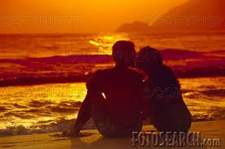


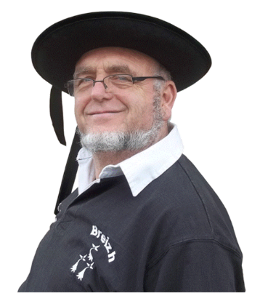
Amitiés amour ,passion
Par lande
Avec powerpoint
2016
Lande
Le
Breton
Aux
Yeux
bleus
Réalisé avec
powerpoint 2013
Par Lande
Le breton
( aux yeux bleus )
Je compose pour vous

Slide 2
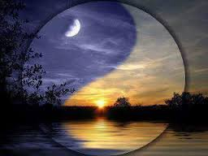
C’est quoi pour
vous l’amitié l’amour,
la passion et la vôtre?
Et bien c’est ….
Réalisé avec
powerpoint 2013
Par Lande
Le breton
( aux yeux bleus )

Slide 3

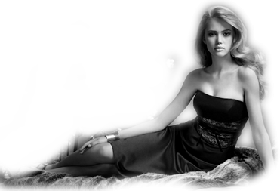
Réalisé avec
powerpoint 2013
Par Lande
Le breton
( aux yeux bleus )

Slide 4

Réalisé avec
powerpoint 2013
Par Lande
Le breton
( aux yeux bleus )

Slide 5

Réalisé avec
powerpoint 2013
Par Lande
Le breton
( aux yeux bleus )

Slide 6


Slide 7
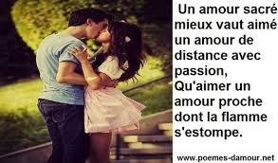
Réalisé avec
powerpoint 2013
Par Lande
Le breton
( aux yeux bleus )

Slide 8


Slide 9


Slide 10



Slide 11
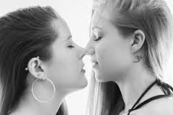
Réalisé avec
powerpoint 2013
Par Lande
Le breton
( aux yeux bleus )
Dans l’amour , il y a de la tolérance
Sinon rien de plus possible ?

Slide 12


Slide 13
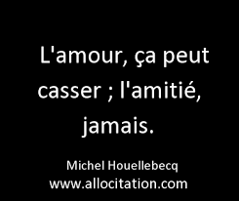
Réalisé avec
powerpoint 2013
Par Lande
Le breton
( aux yeux bleus )

Slide 14

Réalisé avec
powerpoint 2013
Par Lande
Le breton
( aux yeux bleus )

Slide 15

Réalisé avec
powerpoint 2013
Par Lande
Le breton
( aux yeux bleus )

Slide 16
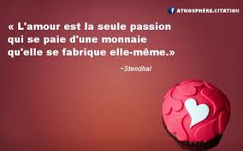

Slide 17


Slide 18

Réalisé avec
powerpoint 2013
Par Lande
Le breton
( aux yeux bleus )

Slide 19

Réalisé avec
powerpoint 2013
Par Lande
Le breton
( aux yeux bleus )

Slide 20

Réalisé avec
powerpoint 2013
Par Lande
Le breton
( aux yeux bleus )

Slide 21

Réalisé avec
powerpoint 2013
Par Lande
Le breton
( aux yeux bleus )

Slide 22

Réalisé avec
powerpoint 2013
Par Lande
Le breton
( aux yeux bleus )

Slide 23


Slide 24

Réalisé avec
powerpoint 2013
Par Lande
Le breton
( aux yeux bleus )

Slide 25

Réalisé avec
powerpoint 2013
Par Lande
Le breton
( aux yeux bleus )

Slide 26

Réalisé avec
powerpoint 2013
Par Lande
Le breton
( aux yeux bleus )

Slide 27


Slide 28

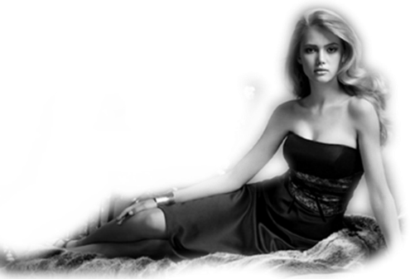
Réalisé avec
powerpoint 2013
Par Lande
Le breton
( aux yeux bleus )

Slide 29

Réalisé avec
powerpoint 2013
Par Lande
Le breton
( aux yeux bleus )

Slide 30


Réalisé avec
powerpoint 2013
Par Lande
Le breton
( aux yeux bleus )

Slide 31

Réalisé avec
powerpoint 2013
Par Lande
Le breton
( aux yeux bleus )

Slide 32

Réalisé avec
powerpoint 2013
Par Lande
Le breton
( aux yeux bleus )

Slide 33

Réalisé avec
powerpoint 2013
Par Lande
Le breton
( aux yeux bleus )

Slide 34

Réalisé avec
powerpoint 2013
Par Lande
Le breton
( aux yeux bleus )

Slide 35

Réalisé avec
powerpoint 2013
Par Lande
Le breton
( aux yeux bleus )

Slide 36

Réalisé avec
powerpoint 2013
Par Lande
Le breton
( aux yeux bleus )

Slide 37

Réalisé avec
powerpoint 2013
Par Lande
Le breton
( aux yeux bleus )

Slide 38


Slide 39


Slide 40

Réalisé avec
powerpoint 2013
Par Lande
Le breton
( aux yeux bleus )

Slide 41


Réalisé avec
powerpoint 2013
Par Lande
Le breton
( aux yeux bleus )

Slide 42


Slide 43

Réalisé avec
powerpoint 2013
Par Lande
Le breton
( aux yeux bleus )

Slide 44

Réalisé avec
powerpoint 2013
Par Lande
Le breton
( aux yeux bleus )

Slide 45

Réalisé avec
powerpoint 2013
Par Lande
Le breton
( aux yeux bleus )

Slide 46

Réalisé avec
powerpoint 2013
Par Lande
Le breton
( aux yeux bleus )

Slide 47


Slide 48
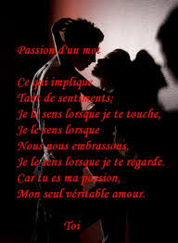

Slide 49
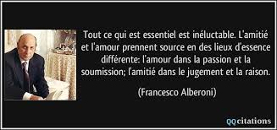
Réalisé avec
powerpoint 2013
Par Lande
Le breton
( aux yeux bleus )

Slide 50

Réalisé avec
powerpoint 2013
Par Lande
Le breton
( aux yeux bleus )

Slide 51

La patience est la meilleur
forme du courage
Réalisé avec
powerpoint 2013
Par Lande
Le breton
( aux yeux bleus )

Slide 52


Slide 53
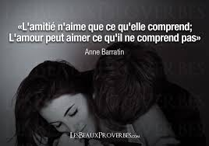
Réalisé avec
powerpoint 2013
Par Lande
Le breton
( aux yeux bleus )

Slide 54


Slide 55

Réalisé avec
powerpoint 2013
Par Lande
Le breton
( aux yeux bleus )

Slide 56

Réalisé avec
powerpoint 2013
Par Lande
Le breton
( aux yeux bleus )

Slide 57

Réalisé avec
powerpoint 2013
Par Lande
Le bre

Slide 58
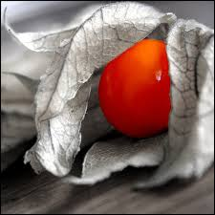
Réalisé avec
powerpoint 2013

Slide 59

Réalisé avec
powerpoint 2013
Par Lande
Le breton
( aux yeux bleus )

Slide 60

Réalisé avec
powerpoint 2013
Par Lande
Le breton
( aux yeux bleus )

Slide 61

Et maintenant lande
vous dit aimer amitié,et soyez
Des Passionés
Il est là pour vous ! et Un
peut de tolérance A méditer ?
Réalisé avec
powerpoint 2013
Par Lande
Le breton
( aux yeux bleus )

Slide 62

Si vous êtres d’accord
avec lande ?
Laissez lui un commentaire
Il appréciera !
Réalisé avec
powerpoint 2013
Par Lande
Le breton
( aux yeux bleus )

Slide 63



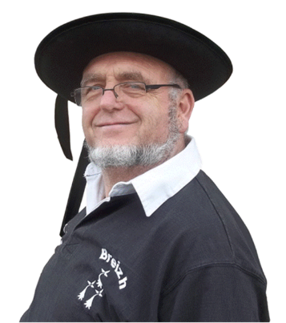
PPS Lande Juillet 2018
Kénavo
Textes et images du net

